Slide 1

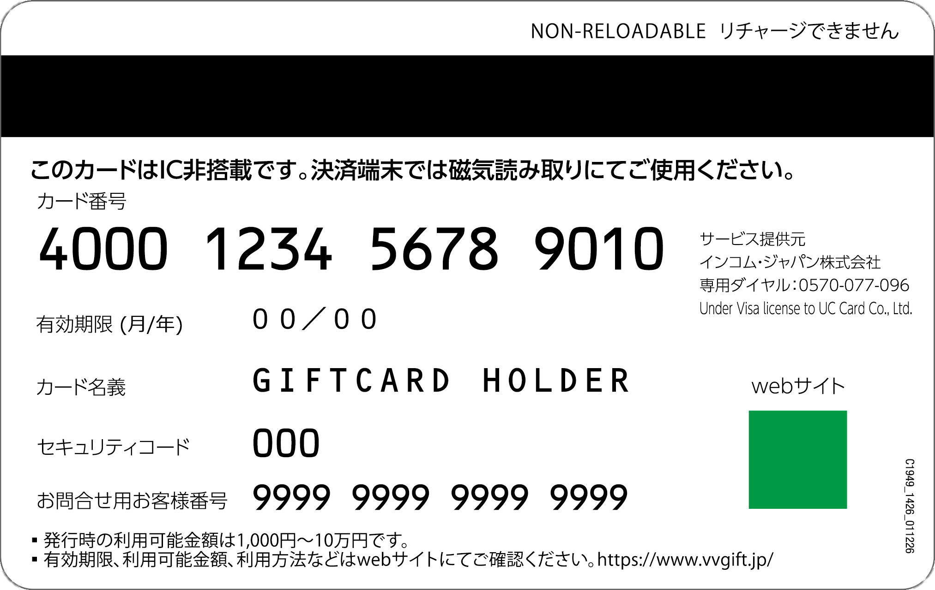
藤沢市くらし応援カード
お使いいただけます
【利用期限】2026年11月30日
当店では、
（ポイント・現金・コード決済・電子マネー）
との併用が
□できます □できません
残高の確認方法
お問い合わせ
カード裏面右下の二次元コードを、
お手持ちのスマートフォンのカメラアプリで読み取ることで残高照会ページにアクセスできます。
【事業に関すること】
藤沢市くらし応援カード事業コールセンター
０５０－３８１６－５３６５
（９：００～１７：００ ※土日祝除く）
または、
【カードの利用方法に関すること】
専用ダイヤル（0570-077-096）に電話し、お問合せ用お客様番号を入力して照会ができます。
バニラVisaギフト専用ダイヤル
０５７０－０７７－０９６
（９：００～１８：００ ※土日祝除く）

